Slide 1
সবাইকে ফুলের শুভেচ্ছা * স্বাগতম

Slide 2
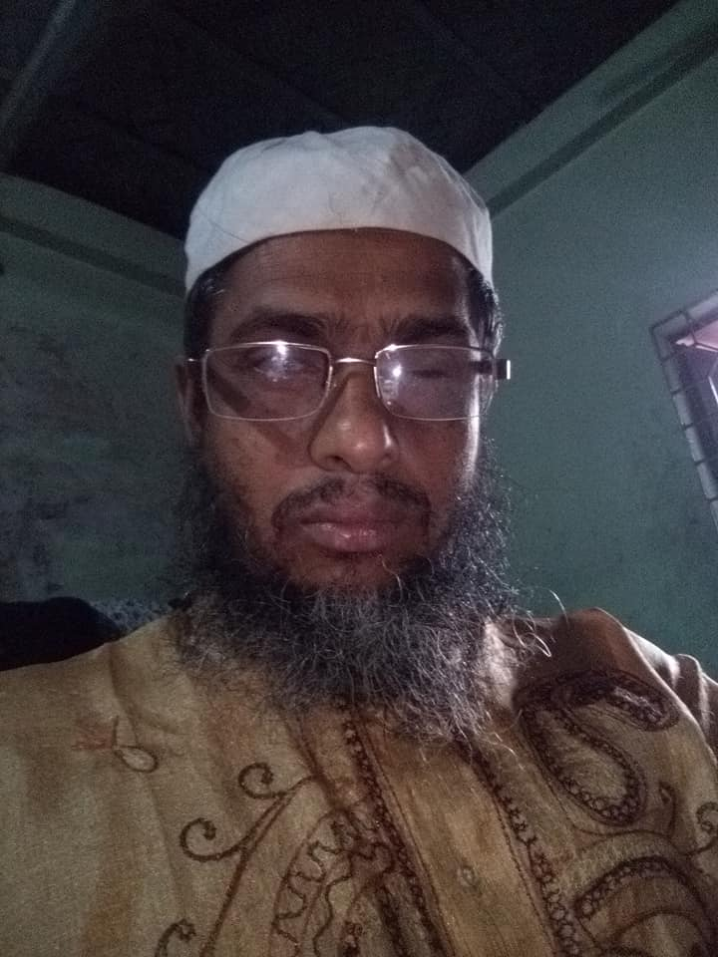
নামঃওছমান বেগ
সহকারী শিক্ষক,
বুড়িচং হাজী ফজর আলী উচ্চ বিদ্যালয়,বুড়িচং,কুমিল্লা
মোবাইল-০১৮১৫৪০১৫৭৫

Slide 3
শ্রেনিঃ ৬ষ্ঠ
বিষয়ঃইসলাম ও নৈতিক শিক্ষা
অধ্যায়ঃ ২য়, পাঠঃ ৪
পাঠশিরোনামঃ ওযু
সময়ঃ ৫০ মিনিট
তারিখ-১৮/১০/২০১৯

Slide 4
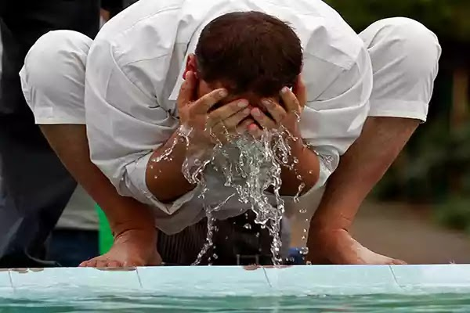

Slide 5
ওযু

Slide 6
শিখন ফল
ওযু কী বলতে পারবে
ওযুর ফরজ গুলো বর্ননা করতে পারবে
ওযু করার নিয়ম ব্যাখ্যা করতে পারবে

Slide 7
মুখমন্ডল একবার ধৌত করা

Slide 8
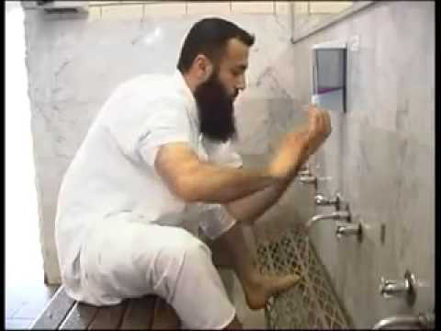
উভয় হাত কনুসহ একবার ধোয়া

Slide 9
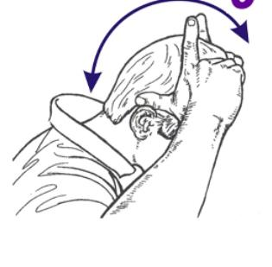
মাথা এক-চতুর্থাংশ একবার মাসেহ করা

Slide 10
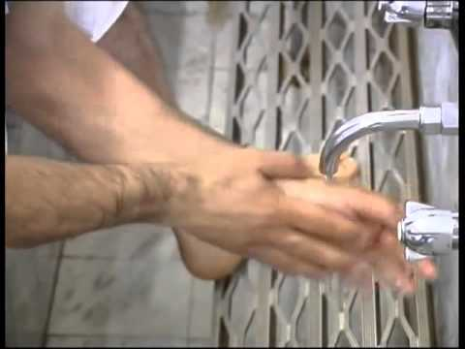
উভয় পা গিরাসহ একবার ধোয়া

Slide 11
জোড়ায় কাজ
ওযুর ফরজ গুলো বর্ননা কর

Slide 12
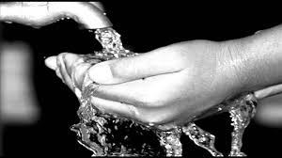

Slide 13
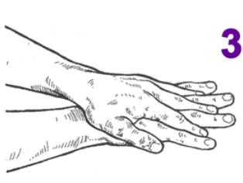

Slide 15
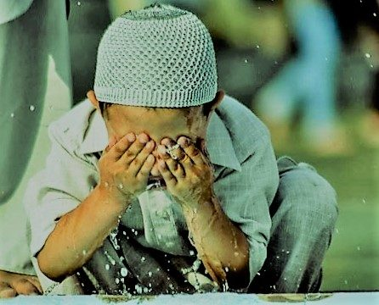

Slide 18
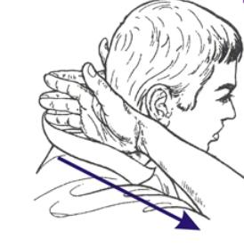

Slide 20
দলগত কাজ
ওযু করার নিয়ম ব্যাখ্যা কর

Slide 21
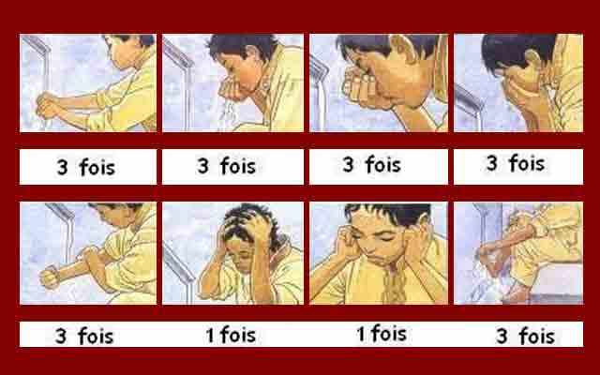

Slide 22
মূল্যায়ন কর
ওযু কী
ওযুর ফরজ কয়টি
ওযু ভংগের কারণ কয়টি

Slide 23
বাড়ির কাজ
ওযু ভংগের কারণ গুলোর একটি তালিকা কর

Slide 24
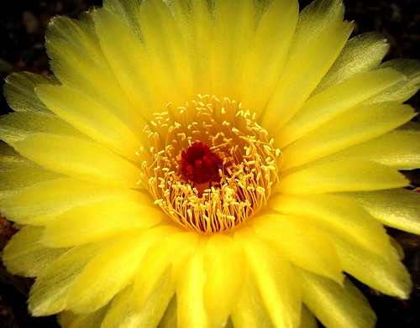
ধন্যবাদ

